Slide 1
Ανάπτυξη: Κοινωνικές και πολιτισμικές επιδράσεις
Νίκος Μακρής
Παιδαγωγικό Τμήμα Δημοτικής Εκπαίδευσης

Slide 2
Επιδράσεις στην ανάπτυξη
Ιστορικές επιδράσεις / Κοόρτη
Ηλικιακές επιδράσεις
Κοινωνικο-πολιτισμικές επιδράσεις
Άτυπα γεγονότα ζωής
Notes:
2

Slide 3
Ορισμός «κοόρτης»
Κοόρτη: μια ομάδα ατόμων που έχουν γεννηθεί περίπου την ίδια περίοδο στον ίδιο τόπο, όπου μείζονα κοινωνικά γεγονότα ασκούν παρόμοιες επιδράσεις στα μέλη της

Slide 4
Επιδράσεις στην ανάπτυξη
Ιστορικές επιδράσεις / Κοόρτη
Ηλικιακές επιδράσεις
Κοινωνικο-πολιτισμικές επιδράσεις
Άτυπα γεγονότα ζωής
Notes:
4

Slide 5
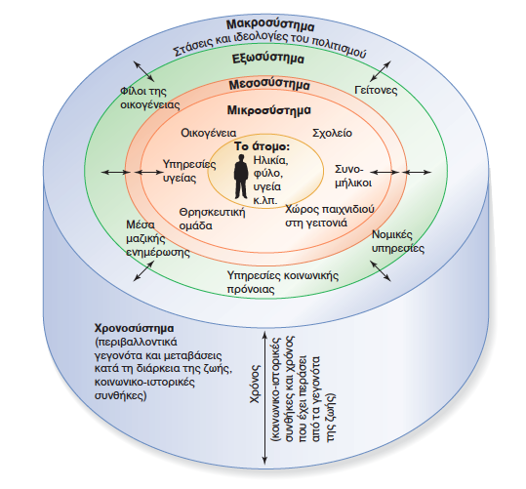
Σχήμα 1.2 Η προσέγγιση του Bronfenbrenner στην ανάπτυξη
Η βιο-οικολογική προσέγγιση του Urie Bronfenbrenner προτείνει τέσσερα επίπεδα του περιβάλλοντος που ασκούν ταυτόχρονες επιδράσεις στο άτομο. Τα επίπεδα αυτά είναι το μακροσύστημα, το εξωσύστημα, το μεσοσύστημα και το μικροσύστημα
Notes:
Figure 1-2 Bronfenbrenner's Approach to Development
Urie Bronfenbrenner’s bioecological approach to development offers five levels of the environment that simultaneously influence individuals: the macrosystem, exosystem, mesosystem, and microsystem.
5

Slide 6
Η πρώτη συναισθηματική σχέση
Notes:
6

Slide 7
Προσκόλληση: Η δημιουργία κοινωνικών δεσμών
Προσκόλληση
Ο θετικός συναισθηματικός δεσμός που αναπτύσσεται ανάμεσα στο παιδί και στο πρόσωπο που το φροντίζει
Η πιο σημαντική πλευρά της κοινωνικής ανάπτυξης
Notes:
7

Slide 8
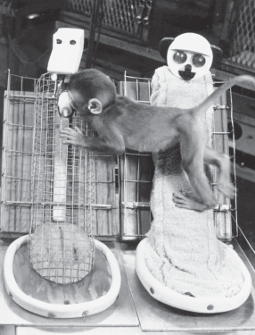
Σχήμα 6.3 Η έρευνα του Harlow
Η έρευνα του Harlow έδειξε ότι τα πιθηκάκια προτιμούσαν τη ζεστή, υφασμάτινη «μητέρα» παρά τη συρμάτινη «μητέρα», η οποία παρέχει τροφή
Notes:
8

Slide 9
Προσκόλληση: Η σχετική έρευνα
Οι πρώτες μελέτες υποδεικνύουν ότι η προσκόλληση βασίζεται στην ανάγκη του βρέφους για ασφάλεια
Bowlby
Η προσκόλληση παρέχει μια βάση για το βρέφος μέσω μιας ποιοτικά μοναδικής σχέσης με τον ενήλικα που του προσφέρει ασφάλεια
Καθώς το παιδί μεγαλώνει, βαθμιαία απομακρύνεται από την ασφαλή βάση
Notes:
9

Slide 10
Η πειραματική «Συνθήκη του ξένου» της Ainsworth
Ευρέως χρησιμοποιούμενη πειραματική τεχνική για την αξιολόγηση της προσκόλλησης
Σειρά «σκηνοθετημένων» επεισοδίων που αξιολογούν την ισχύ της προσκόλλησης μεταξύ βρέφους και (συνήθως) μητέρας
Notes:
10

Slide 11
Σχήμα 6.4 Η ακολουθία αλληλεπίδρασης ανάμεσα στο βρέφος κα στο άτομο που το φροντίζει
Οι δράσεις και οι αντιδράσεις του βρεφους και των ατόμων που το φροντίζουν επηρεάζουν αμοιβαία τη συμπεριφορά τους, με πολύπλοκους τρόπους
Notes:
11

Slide 12
Notes:
12

Slide 13
Μια τέταρτη κατηγορία προσκόλλησης με την ίδια πειραματική τεχνική
Αποδιοργανωμένη/Αποπροσανατολισμένη
Ασταθής, αντιφατική και συγκεχυμένη συμπεριφορά
Ίσως η λιγότερο ασφαλής προσκόλληση
Διαταραχή αντιδραστικής προσκόλλησης
Notes:
13

Slide 14
Γονείς και προσκόλληση
Μητέρες
Η ευαισθησία στις ανάγκες και επιθυμίες του βρέφους αποτελεί χαρακτηριστικό γνώρισμα μητέρων που έχουν παιδιά με ασφαλή προσκόλληση
Επίγνωση της συναισθηματικής κατάστασης του βρέφους
Ανταπόκριση σε πρόσωπο-με-πρόσωπο συναλλαγές
Παροχή τροφής όταν ζητηθεί
Ζεστασιά και τρυφερότητα
Άμεση και θετική αντίδραση στα «σήματα» του βρέφους με τον κατάλληλο τρόπο
Πατέρες
Η έκφραση ζεστασιάς, στοργής, υποστήριξης και ενδιαφέροντος από τον πατέρα είναι εξαιρετικά σημαντική για τη συναισθηματική και κοινωνική ευεξία του παιδιού
Notes:
14

Slide 15
Θεωρία του νου

Slide 16
Ν1
Ν2
Πραγματικότητα

Slide 17
Θεωρία του νου
Οι γνώσεις και οι πεποιθήσεις σχετικά με τις διεργασίες του νου και με το πώς αυτός επηρεάζει τη συμπεριφορά
Η άποψη του βρέφους για τις νοητικές διεργασίες τις δικές του και των άλλων
«Υποθέσεις» του παιδιού για να ερμηνεύσει τον τρόπο σκέψης των άλλων
Notes:
17

Slide 18
Θεωρία του νου (συν.)
Ικανότητα του παιδιού για κατανόηση των εννοιών της πρόθεσης και της αιτιότητας
Βλέπει τους άλλους ανθρώπους ως συμβατούς παράγοντες
Πρώτες ενδείξεις ενσυναίσθησης
Αρχίζει να χρησιμοποιεί την παραπλάνηση
Notes:
18

Slide 19
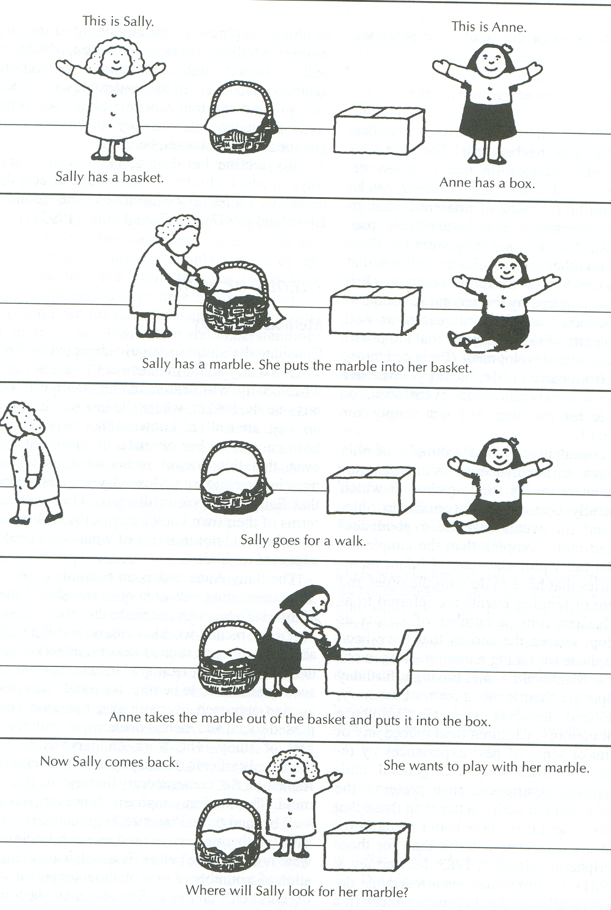
Η απροσδόκητη μετατόπιση

Slide 20
Το κουτί που εξαπατά

Slide 21
Ανάπτυξη της έννοιας του εαυτού
Αφετηρία της αυτεπίγνωσης
Αρχίζει να αναπτύσσεται γύρω στους 12 μήνες
Επηρεάζεται από το πολιτισμικό ιστορικό του παιδιού
Έρευνα
Κόκκινο σημάδι στη μύτη
Κατά μέσο όρο η επίγνωση αρχίζει στους 17-24 μήνες
Notes:
21

Slide 22
Σχήμα 10.1 Ανάπτυξη της έννοιας του εαυτού
Καθώς το παιδί μεγαλώνει, η αντίληψη για τον εαυτό διαφοροποιείται και περιλαμβάνει αξιολογήσεις στον προσωπικό και στον ακαδημαϊκό τομέα
Notes:
22

Slide 23
Αυτοεκτίμηση
Η συνολική και επιμέρους θετική ή αρνητική αυτοαξιολόγηση του ατόμου
Το παιδί συγκρίνει όλο και περισσότσερο τον εαυτό του με τους άλλους
Αναπτύσσει τα δικά του, προσωπικά εσωτερικά κριτήρια επιτυχίας
Η αυτοεκτίμηση διακρίνεται σε συνολική και επιμέρους
Για τα περισσότερα παιδιά η αυτοεκτίμηση βελτιώνεται στη μέση παιδική ηλικία
Notes:
23

Slide 24
Αλλαγές και σταθερότητα στην αυτοεκτίμηση
Η αυτοεκτίμηση είναι γενικά υψηλή στη μέση παιδική ηλικία αλλά αρχίζει να μειώνεται περί το 12^{ο} έτος
Αλλαγή σχολικής βαθμίδας
Ορισμένα παιδιά εμφανίζουν σταθερά χαμηλή αυτοεκτίμηση

Slide 25
Σχήμα 10.2 Ο φαύλος κύκλος της χαμηλής αυτοεκτίμησης
Επειδή το παιδί με χαμηλή αυτοεκτίμηση μπορεί να αναμείνει ότι η επίδοση του ένα διαγώνισμα θα είναι χαμηλή, είναι πιθανό να βιώσει υψηλό άγχος και να μην προετοιμαστεί τόσο καλά όσο το παιδί με υψηλή αυτοεκτίμηση. Ως αποτέλεσμα, η επίδοση του είναι πράγματι χαμηλή, γεγονός που με τη σειρά του επιβεβαιώνει την αρνητική εικόνα που έχει για τον εαυτό του. Αντίθετα, το παιδί με υψηλή αυτοεκτίμηση έχει περισσότερο θετικές προσδοκίες, γεγονός που το οδηγεί σε χαμηλότερο άγχος και υψηλότερα κίνητρα. Ως εκ τούτου, οι επιδόσεις του είναι καλύτερες, επιβεβαιώνοντας τη θετική εικόνα για τον εαυτό.
Notes:
Because children with low self-esteem may expect to do poorly on a test, they may experience high anxiety and not work as hard as those with higher self-esteem.
As a result, they actually do with high self-esteem have more positive expectations, which leads to lower anxiety and higher motivation.
As a consequence, they perform better, reinforcing their positive self-image.
How would a teacher help
students with low self-esteem break out of
their negative cycle?
25

Slide 26
Αποτελεσματικοί τρόποι ανατροφής παιδιών
Απολυταρχικός/αυταρχικός
Ασκεί έλεγχο, αυστηρός, ψυχρός
Θεωρεί σημαντική την τυφλή υπακοή του παιδιού
Παραχωρητικός
Ασχολείται με το παιδί
Χρησιμοποιεί λίγα ή καθόλου όρια ή έλεγχο στη συμπεριφορά του παιδιού
Διαλεκτικός
Θέτει σταθερά, σαφή και συνεπή όρια
Επιτρέπει τη διαφωνία και χρησιμοποιεί τη λογική και την εξήγηση (γιατί) και αναλύει τις συνέπειες μιας συμπεριφοράς
Αμέτοχος/αδιάφορος
Δεν ασχολείται με το παιδί
Συναισθηματικά απόμακρη/απορριπτική στάση
Ακραία περίπτωση: Παραμέληση παιδιού
Notes:
See Table 8.3
Types of Parenting and Discipline Patterns (Baumrind, 1980)
26

Slide 28
Χαρακτηριστικά παιδιών και τύπος ανατροφής
Αυταρχικοί γονείς: Έχουν παιδιά εσωστρεφή, με κοινωνικά ελλείμματα
Παραχωρητικοί γονείς: Εξαρτημένα παιδιά, δύστροπα και με λίγες κοινωνικές δεξιότητες
Αμέτοχοι γονείς: Παιδιά συναισθηματικά απόμακρα, νιώθουν ότι δεν τα αγαπούν, ανασφαλή
Διαλεκτικοί γονείς: Ανεξάρτητα, φιλικά, διεκδικητικά και συνεργατικά
Οι γονικές πρακτικές αντανακλούν το πολιτισμικό πλαίσιο της κοινωνίας
Καμία γονική πρακτική (ή στυλ) δεν είναι καθολικά κατάλληλη για όλα τα παιδιά
Notes:
28

